Slide 1

Презентацiя
iнтегрованого уроку
Пiдготував: вчитель початкових класiв
Бiлiвської ЗОШ I-III ступенiв
Чуба Петро Ярославович

Slide 2

Сьогоднi у нас незвичайний урок –
в казкову країну ми зробимо крок.
Із казкою ми зустрічались не раз
І знову вона завітає у клас.
В казках є завжди перешкоди, я знаю
Ми з вами гуртом легко їх подолаєм.
Хай сьогодні в кожне серце
Наш урок додасть тепла
А ми гостям посміхнемось побажаємо добра.

Slide 3

Україна

Slide 4


Slide 5


Slide 6

План уроку
” Стежина “Каліграфічна
Стежина “Мовних роздумів”
Стежина “ Ігрова”
Стежина “ Інстінізацій і переказу”
Стежина “ Мучино – поетична”
Стежина” Фантазії”

Slide 7

Стежина
“ Каліграфічна”

Slide 8

Стежина “ Мовних роздумів”

Slide 9

Робота над прислів’ями
Гра “ Згадай і доповни”
Краще переконувати словами, як ___________.
Від теплого слова й лід ___________.
Гостре словечко коле __________.

Slide 10
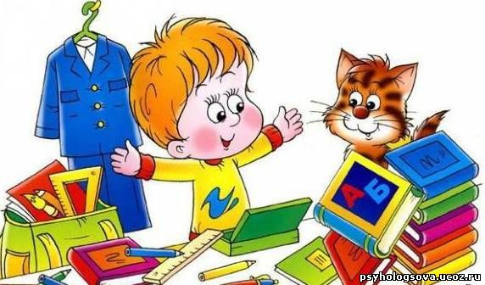
Стежина “ Ігрова”

Slide 11

Робота в парах
Розігрування діалогів

Slide 12

Робота в парах
Гра “ Ввічливі слова”

Slide 13

Робота в парах
Гра “Стань ввічливим”

Slide 14

Гра
“Світлофор
Ввічливості”

Slide 15

Метод“Асоціативний кущ”
Слова Ввічливості
Слова прохання
Слова подяки
Слова вибачення

Slide 16

Гра “ Закінчіть речення”

Slide 17
Стежина “ Інсценізації
та переказу”

Slide 18


Slide 19
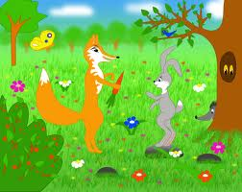

Slide 20

Стежина “ Музично – поетична”

Slide 21

Стежина “Фантазії”
Робота в групах

Slide 22

Метод “Прес”
Я вважаю ……
Я думаю ……
Ми переконані ……
Мені здається……

Slide 23

ДЯКУЮ!
ДО ЗУСТРІЧІ!

